Slide 1
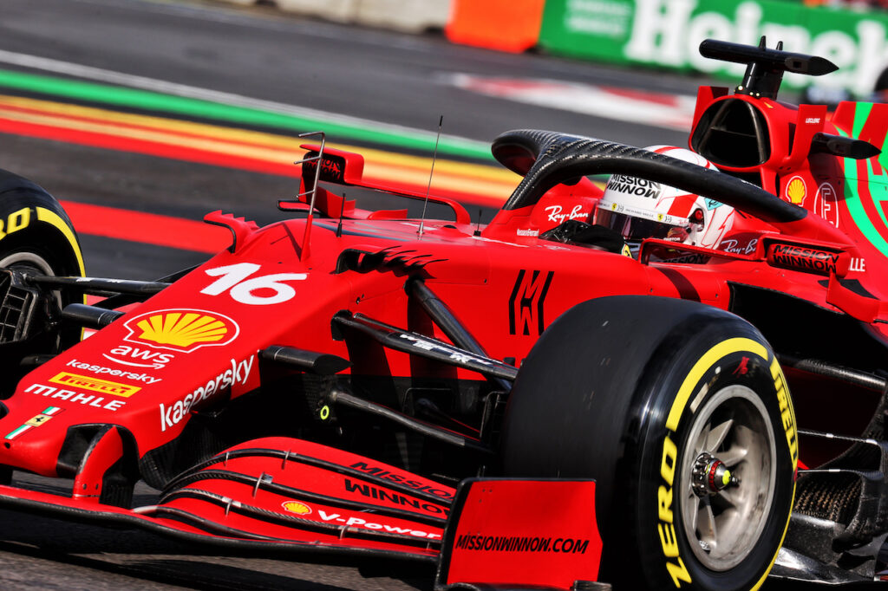
La Formula 1

Slide 2
I piloti più vincenti
Pilota | Numeri titoli vinti | Stagioni
Michael Schumacher | 7 | 1994,1995,2000,2001,2002,2003,2004
Juan Manuel Fangio | 5 | 1951,1954,1955,1956,1957
Alain Prost | 4 | 1985,1986,1989,1993
Sebastian Vettel | 4 | 2010,2011,2012,2013

Slide 3

Il più giovane
Il campione del mondo più giovane è stato Sebastian Vettel: campione del mondo nel 2010 a 23 anni e 134 giorni
Home

